Slide 1
Pengantar
Arsitektur & Organisasi Komputer
Faiz M Kaaffah MT MTCNA CCNA CEH

Slide 2
Arsitektur & Organisasi 1
Arsitektur Komputer
  Atribut–atribut sistem komputer yang terkait dengan seorang programmer
  Contoh: set instruksi, aritmetika yang digunakan,
  teknik pengalamatan, mekanisme I/O
Organisasi Komputer
  Bagian yang terkait erat dengan unit–unit operasional
  Contoh: teknologi hardware, perangkat antarmuka, teknologi memori, sistem memori, dan sinyal–sinyal kontrol

Slide 3
Fungsi
Fungsi dari komputer adalah :
  Fungsi Operasi Pengolahan Data
  Fungsi Operasi Penyimpanan Data
  Fungsi Operasi Pemindahan Data
  Fungsi Operasi Kontrol

Slide 4
Unit Fungsional Dasar Komputer
Masukan
Arimetika
dan
Logika
Memori
Keluaran
Kontrol

Slide 5
Gambar Fungsi
Gambar dari Fungsi Komputer
Data
Storage
Facility
Data
Movement
Apparatus
Control
Mechanism
Data
Processing
Facility

Slide 6
Operasi (1)
Fungsi Operasi Pemindahan Data
  Contoh : keyboard ke screen
Data
Storage
Facility
Data
Movement
Apparatus
Control
Mechanism
Data
Processing
Facility

Slide 7
Operasi (2)
Fungsi Operasi Penyimpanan Data
contoh : Internet download to disk
Data
Storage
Facility
Data
Movement
Apparatus
Control
Mechanism
Data
Processing
Facility

Slide 8
Operasi (3)
Proses dari/ke unit penyimpanan
Contoh : Updating bank statement
Data
Storage
Facility
Data
Movement
Apparatus
Control
Mechanism
Data
Processing
Facility

Slide 9
Operasi (4)
Proses dari unit penyimpanan ke I/O
Contoh : Printing a bank statement
Data
Storage
Facility
Data
Movement
Apparatus
Control
Mechanism
Data
Processing
Facility

Slide 10
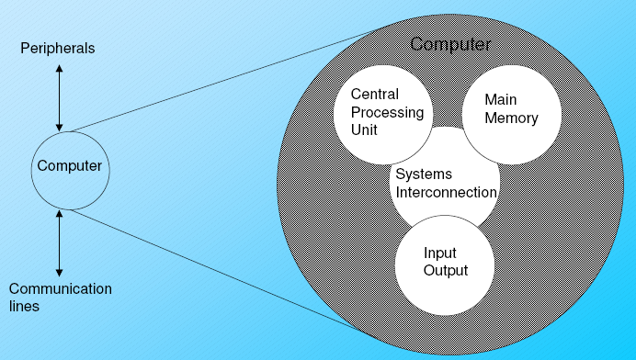
Struktur - Top Level

Slide 11
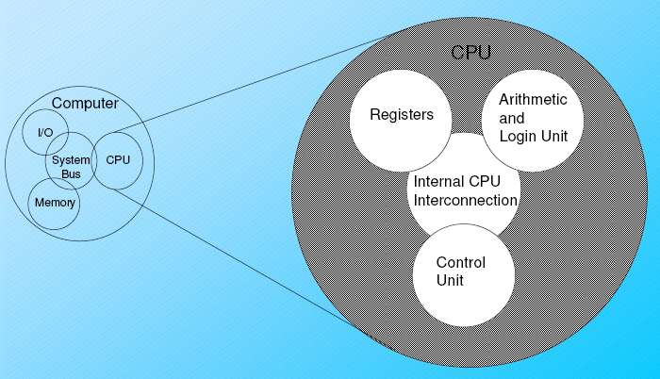
Struktur - CPU

Slide 12
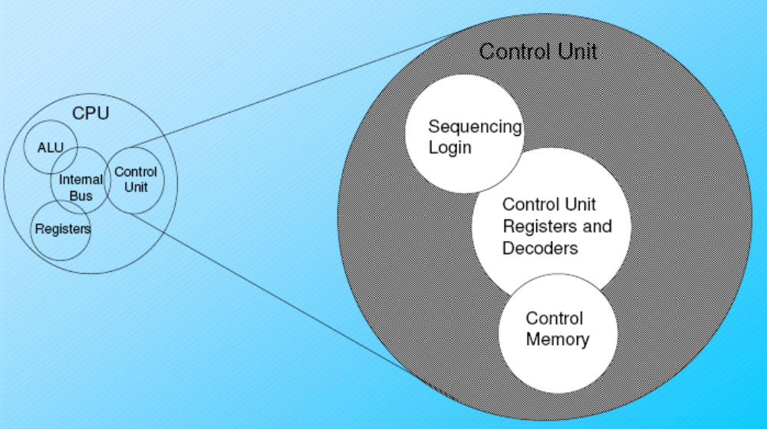
Struktur – Unit Kontrol

Slide 13
Kesimpulan
Komputer adalah sebuah mesin elektronik yang secara cepat
menerima informasi masukan digital dan mengolah informasi
tersebut menurut seperangkat instruksi yang tersimpan dalam
komputer dan menghasilkan keluaran informasi yang dihasilkan
setelah diolah.
Organisasi Komputer adalah bagian yang terkait erat dengan
unit–unit operasional dan interkoneksi antar komponen penyusun
sistem komputer dalam merealisasikan aspek arsitekturalnya.
Arsitektur Komputer lebih cenderung pada kajian atribut–atribut
sistem komputer yang terkait dengan seorang programmer.
Struktur internal komputer meliputi: Central Processing Unit(CPU),
Memori Utama, I/O, Sistem Interkoneksi.
Struktur internal CPU meliputi: Control Unit, Aritmetic And Logic
Unit(ALU), Register, CPU Interkoneksi.
Fungsi dasar sistem komputer adalah Fungsi Operasi Pengolahan
Data, Penyimpanan Data, Fungsi Operasi Pemindahan Data,
Fungsi Operasi Kontrol.

